Slide 1


Slide 2

Coleção de corpos naturais, constituídos por parte sólida, líquida e gasosa, tridimensionais, dinâmicos, formados por materiais minerais e orgânicos, que ocupam a maior parte do manto superficial das extensões continentais do nosso planeta, contém matéria viva e podem ser vegetados na natureza, onde ocorrem. Ocasionalmente podem ter sido modificados por atividades humanas (EMBRAPA, 1999).

Slide 3

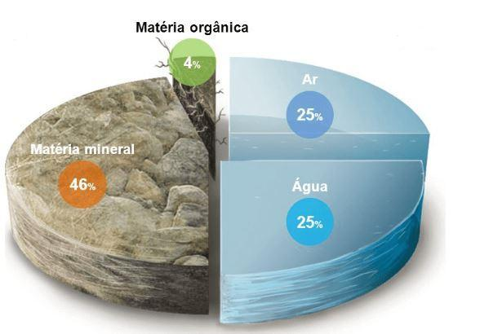
Notes:
fonte

Slide 4

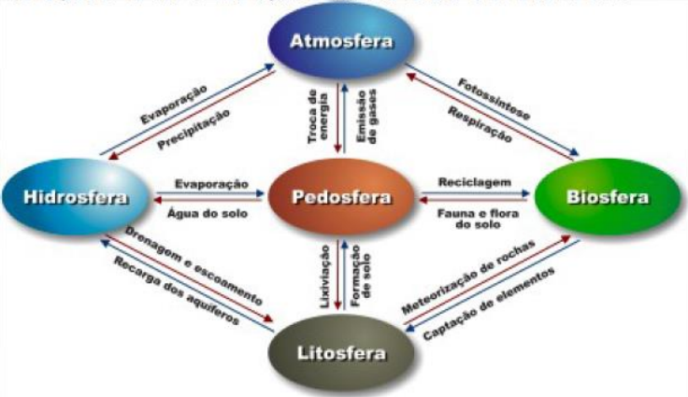
Notes:
fonte

Slide 5
O solo é resultado do lento processo de desintegração e decomposição das rochas devido ao intemperismo. A reorganização dos sedimentos é chamada pedogênese.
Alguns dos fatores responsáveis pela formação do solo são o clima, a rocha matriz, os elementos orgânicos e a inclinação do terreno(topografia) .
A influência de cada um desse fatores varia de acordo com o local, ocasionando uma diversidade de solos.
As seções do solo, que apresentam características diferentes, são os horizontes do solo.

Slide 6

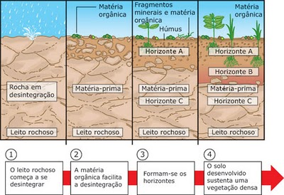

Slide 7
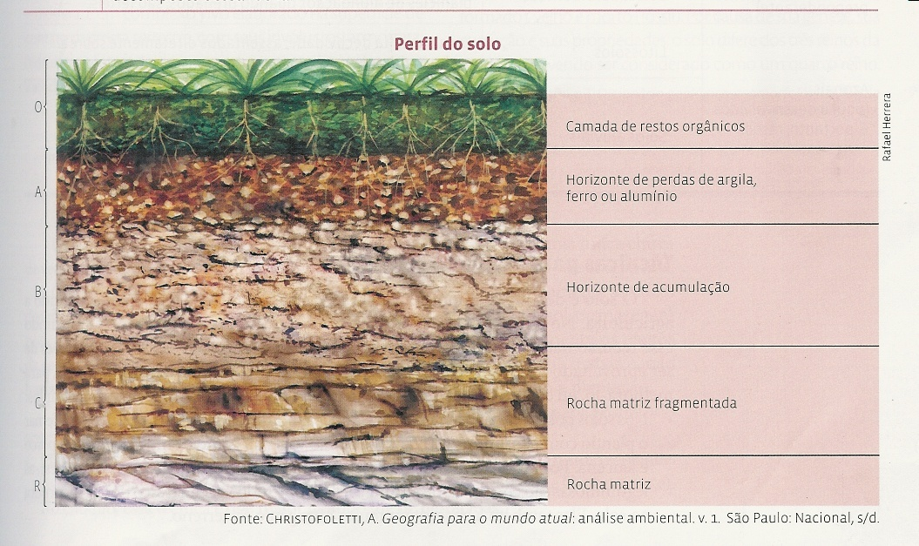
Notes:
fonte

Slide 8

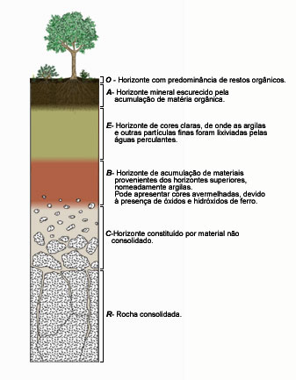

Slide 9
CLASSIFICAÇÃO DOS SOLOS

Slide 10

Eluviais: provenientes da desagregação e decomposição das rochas existentes no próprio local de formação.
Aluviais: formados pelo acúmulo de material transportado pela ação da água e do vento.

Slide 11

Argiloso: geralmente rico em nutrientes, é resistente à erosão e possui baixa permeabilidade.
Arenoso: pobre em nutrientes, é mais permeável e, consequentemente, mais seco.
Siltoso: apresenta partículas pequenas semelhantes à argila, mas com menor coesão.
Calcário: tem muitas partículas rochosas, é bastante permeável e pobre em nutrientes. Típico de regiões mais secas.
Humoso: solo rico em nutrientes, com grande concentração de material orgânico.

Slide 12

Terra roxa: solo extremamente fértil, possui uma coloração avermelhada. É encontrado, especialmente, na região Sul, oeste do Estado de São Paulo, Mato Grosso do Sul, sul de Minas Gerais e Goiás. A terra roxa é resultado da decomposição de rochas compostas de basalto, de origem vulcânica. Isso prova que em um passado remoto já houve derramamento de lavas nas áreas citadas.
Massapé: é um tipo de solo caracterizado pela elevada fertilidade, possui cor escura em razão de sua formação ser proveniente da decomposição de rochas, como gnaisses escuros, calcários e filitos. Mais comum no Nordeste.
Salmourão: é um tipo de solo constituído a partir da decomposição de rochas graníticas e gnaisses claros. É pobre em nutrientes e encontrado, principalmente, no Centro-Sul do Brasil.
Aluviais: é um tipo de solo identificado em todos os pontos do Brasil. É formado a partir da sedimentação de áreas de várzea e vales entre montanhas, planaltos ou planícies. Encontrado em vários pontos do País.
Fonte: http://mundoeducacao.bol.uol.com.br/geografia/os-solos-brasileiros.htm (adaptado)

Slide 13
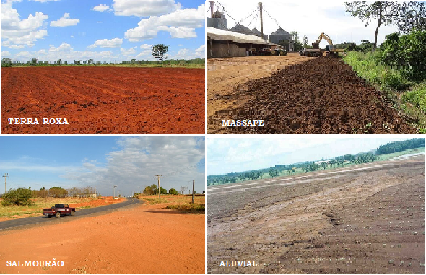


Slide 14
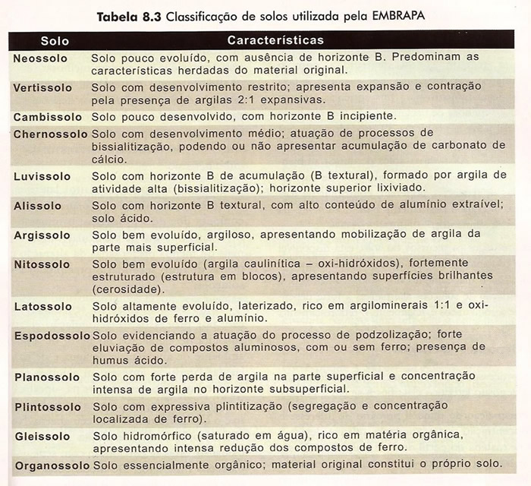

Slide 15
